Slide 1

Seminário das metodologias - Análise Textual Discursiva (ATD)
Disciplina: METODOLOGIA DA PESQUISA EM EDUCAÇÃO
Professores: Humberto Luz Oliveira; Joce Mary Mello Giotto e Volvir Von Dentz
Alunas: Mariana Camargo Oliveira e Marina Luíza Borges Costa

Slide 2
ANÁLISE TEXTUAL DISCURSIVA — ATD
Um processo de desconstrução e reconstrução de sentidos
“análise textual discursiva como ferramenta analítica, descreve a análise textual discursiva como procedimento de pesquisa que permite quatro reconstruções concomitantes:
1. do entendimento de ciência e de seus caminhos de produção;
2. do objeto da pesquisa e de sua compreensão;
3. da competência de produção escrita;
4. do sujeito pesquisador”
Roque Moraes e Maria do Carmo Galiazzi (2006)

Slide 3
O que é a ATD?
Trata-se de análise textual do discurso fica entre duas formas tradicionais de análise qualitativa:
Análise de conteúdo ← ATD → Análise de discurso
Não é simplesmente uma mistura das duas e sim diferentes maneiras de analisar um texto.
De um lado, temos uma preocupação maior com:
“O que esse autor está dizendo?
De outro, uma preocupação maior com:
“Em que condições esse discurso foi produzido? Que relações, contextos e vozes estão envolvidos?”
A ATD transita nesse espaço e constrói uma maneira própria de analisar os textos.

Slide 4
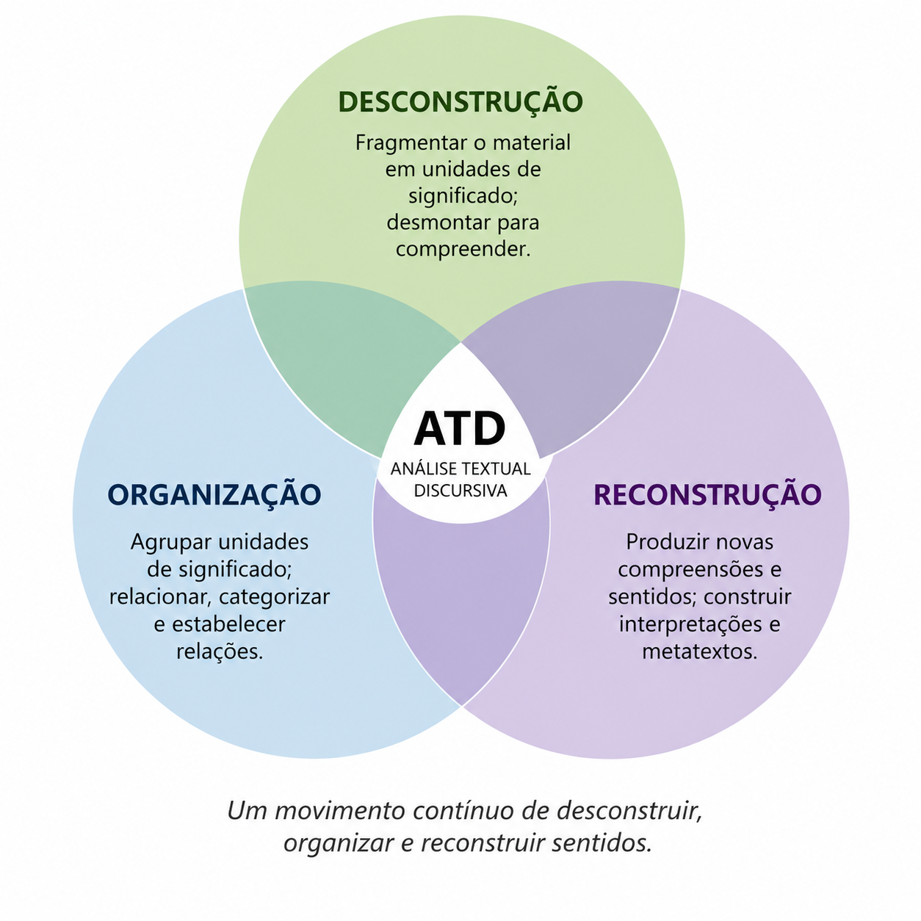
A ATD não é linear
CONSTRUIR - DESCONSTRUIR - RECONSTRUIR
É um movimento recursivo:
Ler - interpretar - unitarizar - categorizar - escrever
“Agrupar e desagrupar, construir e desconstruir.”

Slide 5
O que a ATD possibilita?
O pesquisador na ATD
Não é um observador totalmente externo
Interpreta os materiais
Faz escolhas
Dialoga com diferentes vozes
Revisa suas próprias compreensões
Participa da construção dos sentidos
Produz autoria
A ATD não busca uma neutralidade absoluta do pesquisador.
A ATD possibilita reconstruções simultâneas:
compreensão de ciência e de pesquisa;
compreensão do objeto investigado;
produção escrita;
transformação do pesquisador.

Slide 6
O movimento da ATD na prática
1- UNITARIZAÇÃO
2 - CATEGORIZAÇÃO
3 - DESCRIÇÃO OU INTERPRETAÇÃO
4 - ARGUMENTAÇÃO OU METATEXTO

Slide 7
1. Unitarização
Desconstruir para compreender
Leitura e releitura do material
Mergulho aprofundado nos textos
Fragmentação do material
Identificação de unidades de significado
Interpretação pelo pesquisador
Pergunta: O que neste trecho é significativo para minha pesquisa?
“Unitarizar é dar início ao processo reconstrutivo das compreensões do pesquisador, sempre a partir do mergulho em significados coletivos expressos pelos sujeitos da pesquisa. O processo da unitarização é inseguro, especialmente em seu início.
Apenas o envolvimento possibilita conviver com esta insegurança.
Implica em mover o sistema de idéias analisado para o caos, produzindo-se um conjunto desordenado e caótico de unidades elementares de significado sobre os temas investigados” pág 124

Slide 8
1 UNITARIZAÇÃO
Trata-se da separação dos textos em unidades de Significado
Passos:
a) Selecionar o Corpus que é o conjunto de documentos e produções textuais que serve de base para toda a investigação
b) Desmontar os Textos
c) Codificar e Definir as Unidades de significado por meio de leituras e releituras
d) Reescrever as unidades de significados para ter clareza
e) Atribuir um título para cada unidade de significado

Slide 9
UNITARIZAÇÃO - EXEMPLO
Pergunta:
Descreva brevemente como você utilizaria os equipamentos e recursos digitais, citados anteriormente na sua prática docente como professor?
Respondentes: 5 Sujeitos colocados de A1 a A5
Resposta do Sujeito A1:
O ensino da língua estrangeira tem que ter aulas mais dinâmicas, expositivas e mais dialogais. O uso de audiovisuais é muito importante, para facilitar a aprendizagem, utilizaria esses recursos para avaliações e de forma mais expositivas. Já o uso do Tablet e afins utilizaria para pesquisa sobre os países hispanofalantes, para aproximar o aluno a culturas diferentes desses países, mostrando que mesmo tendo a língua inicial, ha pronúncias que diferem.

Slide 10
UNITARIZAÇÃO - Desmontagem do texto
Exemplo - Sujeito A1
Aulas mais dinâmicas
Aulas mais expositivas
Aulas mais dialogais
Uso do audiovisual facilita a aprendizagem
Utilizaria o audiovisual para a avaliação
Utilizaria o audiovisual de forma mais expositiva
Já uso tablets
Utilizaria para pesquisa de países hispanofalantes
Utilizaria para aproximar o aluno de cultura diferentes desses países
Utilizaria para mostrar que as pronúncias diferem, mesmo tendo a mesma língua oficial

Slide 11
Unitarização - Unidades de Significados
Exemplo - Sujeito A1
Aulas mais dinâmicas - metodologia de ensino
Aulas mais expositivas - metodologia de ensino
Aulas mais dialogais - metodologia de ensino
Uso do Audiovisual facilita a aprendizagem - recurso digital e finalidade
Utilizaria o audiovisual para a avaliação - recurso digital e finalidade
Utilizaria o audiovisual de forma mais expositiva - recurso digital e metodologia de ensino
Já uso tablets - equipamento digital
Utilizaria para pesquisa de países hispanofalantes - metodologia de ensino
Utilizaria para aproximar o aluno de culturas diferentes desses países - finalidade
Utilizaria para mostrar que as pronúncias diferem, mesmo tendo a mesma língua oficial - metodolodia de ensino

Slide 12
2. Categorização
“ A categorização é movimento construtivo de uma ordem diferente da original”
Aproximar unidades semelhantes
Estabelecer relações
Agrupar ideias
Construir categorias de análise
Revisitar e reorganizar as categorias
“A partir da unitarização criam-se as condições para a categorização, com emergência de novos entendimentos e sentidos. As categorias vão emergindo, inicialmente imprecisas e inseguras, mas gradativamente sendo explicitadas com rigor e clareza” pag 125
As categorias não estão prontas: são construídas e qualificadas ao longo da análise.

Slide 13
“A partir do envolvimento aprofundado é que se criam condições de emergência auto-organizada das novas compreensões. Nisso desempenha papel importante a unitarização, correspondendo a momento de aproximação do caos, portanto, de possibilidades de emergência do novo pela desorganização de um texto que constrói uma outra ordem. Ao valorizar esses aspectos, esta metodologia de análise se aproxima dos modos de funcionamento de sistemas complexos. Na análise, entretanto, “a complexidade não se reduz à incerteza. É a incerteza no seio de sistemas ricamente organizados” (MORIN, 2003, p. 52). Ainda assim, atingir um conhecimento mais complexo e rico implica mover-se por espaços mais inseguros. Não é sentir-se inseguro por não ter aprendido. É ter aprendido a estar inseguro” pág 121.

Slide 14
CATEGORIZAÇÃO - passos:
Reunir as unidades de significados semelhantes com a comparação das unidades de significado.
Utilizar um método indutivo (particular para geral).
Criar, definir e nomear cada categoria.
Produzir argumentos para a categoria (agentes aglutinadores) por meio de relações e hierarquizações das categorias.

Slide 15
CATEGORIZAÇÃO - EXEMPLO
Unidades de significados - sujeito A1
Metodologia de Ensino
Aulas mais dinâmicas
Aulas mais expositivas
Aulas mais dialogais
Utilizaria para pesquisa de países hispanofalantes
Utilizaria para mostrar que as pronúncias diferem, mesmo tendo a mesma língua oficial
Recurso Digital
Uso do Audiovisual facilita a aprendizagem
Utilizaria o audiovisual para a avaliação
Utilizaria o audiovisual de forma mais expositiva
Equipamento digital- Já uso tablets
Finalidade - Utilizaria para aproximar o aluno de culturas diferentes desses países

Slide 16
CATEGORIZAÇÃO - DEFINIÇÃO DE CATEGORIAS
RECURSOS DIGITAIS
Recursos digitais escolhidos pelos licenciandos ao pensarem o uso das tecnologias digitais no contexto da docência.
EQUIPAMENTO DIGITA
Equipamentos digitais escolhidos pelos licenciandos ao pensarem o uso das tecnologias digitais no contexto da docência.
FINALIDADE
Para que servem as tecnologias digitais escolhidas pelos licenciandos a serem utilizadas no contexto da docência.
METODOLOGIA DE ENSINO
De que forma os licenciando pensam o uso das tecnologias digitais no contexto da docência.

Slide 17
3) DESCRIÇÃO - passos:
Apresentar elementos emergentes dos textos analisados e representados pelas categorias e subcategorias.
Utilizar recortes dos textos originais produzidos pelo sujeito da pesquisa.

Slide 18
DESCRIÇÃO - EXEMPLO
RECURSO DIGITAL
Utilizar um video para criar uma canal com temática de ciência (divulgação científica).
EQUIPAMENTO DIGITAL
Já o uso do Tablet.
FINALIDADE
Uso do audiovisual facilita a aprendizagem.
METODOLOGIA DE ENSINO
Utilizaria o audiovisual de forma mais expositiva.
Utilizar um vídeo para criar uma canal com temática de ciência (divulgação científica).

Slide 19
INTERPRETAÇÃO - passos
Realizar uma leitura teórica dos fatos empíricos de forma profunda e complexa.
Trazer o referencial teórico para embasar os dados coletados.
Estabelecer uma relação entre as descrições empíricas e os aspectos teóricos da pesquisa bibliografica.

Slide 20
INTERPRETAÇÃO - EXEMPLO
RECURSO DIGITAL
Utilizar um video para criar uma canal com temática de ciência (divulgação científica)
EQUIPAMENTO DIGITAL
Já o uso do Tablet
FINALIDADE
Uso do audiovisual facilita a aprendizagem
METODOLOGIA DE ENSINO
Utilizaria o audiovisual de forma mais expositiva
Utilizar um video para criar uma canal com temática de ciência (divulgação científica)
Segundo Coll (2010), os professores utilizam as tecnologias digitais na docência da mesma forma que reutilizam essa docência sem o uso das tecnologias digitais. Se o professor opta por aulas expositivas comumente, quando utilizarem tecnologias digitais o farão da mesma forma , sendo assim a escolha de recursos digitais voltado para a apresentação de conteúdos como o caso do audiovisual , caracteriza essa como assertivo de Coll (2010).

Slide 21
Entre o caos e a nova ordem
“Processo de construção e desconstrução é fundamental em um processo de interpretação”
“Conforme Morin (2003, p. 46), “a entropia, num sentido, contribui para a organização que tende a arruinar e a ordem auto-organizada só pode complexificar-se a partir da desordem”.
A emergência de novas formas de organização só pode se realizar a partir da destruição de ordens existentes.
Prender-se ao ordenado e ao certo implica estacionar.
Pode parecer seguro, mas não possibilita avançar. Entretanto, mover-se para o caos exige coragem, implica insegurança: “muitas vezes sentia-me inundada pelo material. Parecia não haver indicativo de que eu chegaria a algum lugar, uma desordem total”.
“a partir da desordem eu podia ver uma nova ordem”, os flashes de luz que sugerem uma auto-organização”

Slide 22
4. Argumentação ou Metatexto - reconstruir sentidos
DADOS EMPÍRICOS + REFERENCIAL TEÓRICO + INTERPRETAÇÃO = NOVAS COMPREENSÕES
E esse movimento não é um problema da metodologia.
É justamente nele que podem emergir novas compreensões
O metatexto expressa os entendimentos construídos pelo pesquisador a partir do processo analítico.
“Nesse tipo de análise exige-se do pesquisador mergulhar em seu objeto de pesquisa, assumindo-se sujeito e assumindo suas próprias interpretações. Nesse movimento hermenêutico são solicitadas constantes retomadas do concretizado, visando a permanente qualificação dos resultados” pág 122

Slide 23
4) ARGUMENTAÇÃO ou METATEXTO
Apresentar afirmações teóricas emergentes do processo de análise.
Perceber insights ou intuições não previstos durante o processo desenvolvido.
Construir um metatexto de caráter descritivo com uma argumentação centralizadora que explica o todo a partir das relações entre os argumentos produzidos pelas categorias.
Realizar um fechamento de idéias que torna o texto mais claro e preciso possível.

Slide 24
EXEMPLO:
Quando se trata de recursos audiovisuais, os alunos optam por uma ação mais centrada ao professor , ele deve criar canais temáticos na internet e apresentar conteúdos de forma mais expositiva.
“Utilizar o vídeo para criar um canal com a temática de ciência ( divulgação científica)“ ( A1)
“Utilizaria o audiovisual de forma mais expositiva” (A1)
Segundo Coll (2010), os professores utilizam as tecnologias digitais na docência da mesma forma que reutilizam essa docência sem o uso das tecnologias digitais. Se o professor opta por aulas expositivas comumente, quando utilizarem tecnologias digitais o farão da mesma forma , sendo assim a escolha de recursos digitais voltado para a apresentação de conteúdos como o caso do audiovisual , caracteriza essa como assertivo de Coll (2010).
Nesse sentido, os licenciandos, sujeitos da pesquisa, encontram-se em fase de transição,utilizando os recursos digitais , centrados no professor, com indícios de uso de metodologias tradicionais, e com metodologias mais contemporâneas, no caso as metodologias ativas. Percebe-se que com isso, os licenciandos precisam ainda se pautar naquilo que conhecem como docência. Utilizam ainda os moldesconstruídos por mais de 12 anos de estudos de vivência tradicional.

Slide 25
“Defende-se que esta é uma metodologia exigente, solicitando intensa impregnação do pesquisador. Este, ao longo do processo, é desafiado a reconstruir seus entendimentos de ciência e de pesquisa, no mesmo movimento em que reconstrói e torna mais complexas suas compreensões dos fenômenos que investiga. Como processo auto-organizado a análise textual discursiva cria espaços para a emergência do novo, uma tempestade de luzes surgindo do caos criado dentro do processo” pág 126.

Slide 26
Referências
MORAES, Roque; GALIAZZI, Maria do Carmo.
Análise textual discursiva: processo reconstrutivo de múltiplas faces.
Ciência & Educação, v. 12, n. 1, p. 117-128, 2006.
MORAES, ROQUE
Uma tempestade de luz: a compreensão possibilitada pela análise textual discursiva
Ciência & Educação, v. 9 n.2 p.191-121, 2003.
LIMA, Luciana , (CANAL YOU TUBE - Tecnodocência) , Análise Textual Discursiva https://www.youtube.com/watch?v=fCGvDeehhmY

